Slide 1

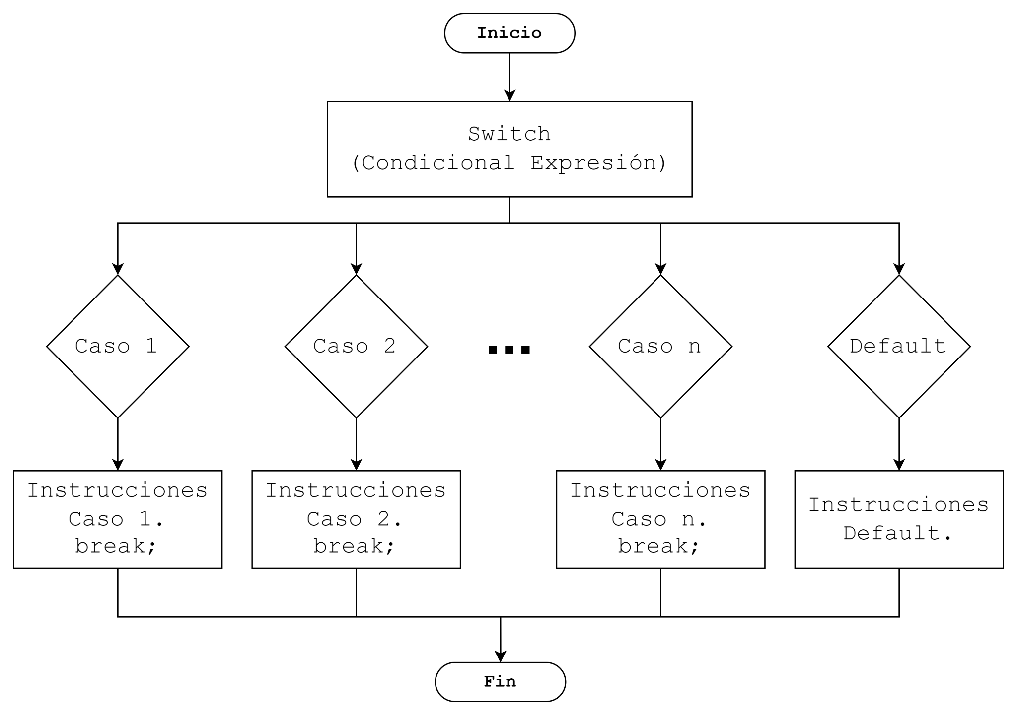

Switch Case
INGENIERÍA DE SISTEMAS Y COMPUTACIÓN
Es un tipo de enunciado condicional que activa solo la condición de coincidencia de la entrada dada.

Slide 2
Switch Case
INGENIERÍA DE SISTEMAS Y COMPUTACIÓN
Palabras Reservadas
Las selecciones (de los casos) se especifican con las palabras reservadas switch (cambiar), case (caso), default (por defecto) y break (detenerse).

Slide 3
Switch Case
INGENIERÍA DE SISTEMAS Y COMPUTACIÓN
switch (a) {
case val1:
// instrucciones si a es val1
break;
case val2:
// instrucciones si a es val2
break;
…
case valN:
// instrucciones si a es valN
break;
default:
// instrucciones si a no es
val1,val2, …
}
Palabras Reservadas
Las selecciones (de los casos) se especifican con las palabras reservadas switch (cambiar), case (caso), default (por defecto) y break (detenerse).

Slide 4

Switch Case
INGENIERÍA DE SISTEMAS Y COMPUTACIÓN
Python no cuenta con la estructura condicional Switch Case. Se puede usar elif o un diccionario (estructura de datos) que permiten un funcionamiento similar.

